Slide 1
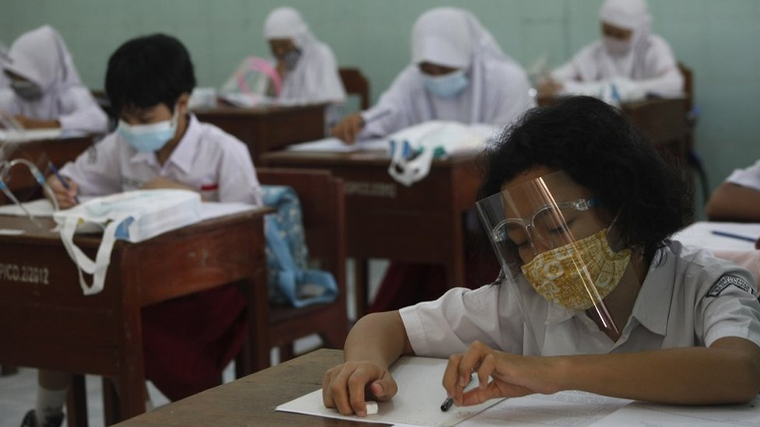
PAPARAN
RENCANA STRATEGI PEMBELAJARAN TATAP MUKA TERBATAS (PTMT)
JENJANG SMP LINGKUP DINAS PENDIDIKAN KABUPATEN BARITO TIMUR

Slide 2
No | URAIAN | USULAN/KONSEP | KESEPAKATAN
1. | Mulai PTMT | Menunggu SE Bupati | sepakat
2. | Jumlah hari PTMT | 6 hari | sepakat
3. | Jumlah menit/JP | 20 menit (7 JP x 20 = 140 menit) | Sepakat dan silakan dimofikasi oleh satuan pendidikan
4. | Satuan pendidikan dengan jumlah siswa relatif banyak | 2 shif | sepakat
5. | Durasi waktu PTMT Shif I | 06.30 s.d 08.50 Wib | sepakati
6. | Durasi Waktu PTMT Shif II | 09.30 s.d 11.50 Wib | sepakati
7. | Pengaturan Kelas mengikuti PTMT dalam seminggu | Hari Seni dan Kamis untuk kelas 7 Hari Selasa dan Jumat untuk kelas 8 Hari Rabu dan Sabtu untuk kelas 9 | Modifikasi pihak satuan pendidikan

Slide 3
No | URAIAN | USULAN/KONSEP | KESEPAKATAN
8. | Jumlah siswa dalam satu kelas per shif | Max. 18 orang | sepakat
9. | Setiap Siwa yang mengikuti PTMT | Mendapat persetujuan orang tua dengan mengisi lembar konfirmasi/pernyataan | sepakat
10. | Persiapan lain | Satuan pendidikan membentuk satgas covid-19 | sepakat
11. | Panduan Pelaksanaan | Satuan pendidikan menyusun SOP untuk pelaksanaan PTMT | Sepakat

Slide 4
Sebelum berangkat ke sekolah :
1) Sarapan/konsumsi gizi berimbang;
2) memastikan diri dalam kondisi sehat dan tidak memiliki gejala (suhu lebih dari 37,3ºC, atau keluhan batuk, pilek, sakit tenggorokan, dan/atau sesak nafas;
3) memastikan menggunakan masker dan membawa masker cadangan serta membawa pembungkus untuk masker kotor;
4) sebaiknya membawa cairan pembersih tangan (hand sanitizer);
5) membawa makanan berserta alat makan dan air minum sesuai kebutuhan;
6) wajib membawa perlengkapan pribadi, meliputi: alat belajar, ibadat, alat olahraga dan alat lain sehingga tidak perlu pinjam meminjam;

Slide 5
Selama perjalanan ke sekolah :
1) menggunakan masker dan tetap menjaga jarak minimal 1,5 (satu koma lima) meter;
2) hindari menyentuh permukaan benda-benda, tidak menyentuh hidung, mata, dan mulut serta menerapkan etika batuk dan bersin setiap waktu;
3) membersihkan tangan sebelum dan sesudah menggunakan transportasi publik/antar jemput.

Slide 6
Sebelum masuk pintu gerbang sekolah :
1) pengantaran dilakukan di lokasi yang telah ditentukan;
2) mengikuti pemeriksaan kesehatan, meliputi: pengukuran suhu tubuh, gejala batuk, pilek, sakit tenggorokan, dan/atau sesak nafas;
3) melakukan CTPS (cuci tangan pakai sanitizer) sebelum memasuki gerbang satuan pendidikan dan ruang kelas;
4) untuk tamu mengikuti protokol kesehatan yang berlaku di satuan pendidikan.

Slide 7
Selama Kegiatan Belajar Mengajar :
1) menggunakan masker dan menerapkan jaga jarak minimal 1,5 (satu koma lima) meter;
2) menggunakan alat belajar, alat musik, dan alat makan minum pribadi;
3) dilarang pinjam meminjam perlatan’
4) memberikan pengumuman di seluruh area satuan pendidikan secara berulang dan intensif terkait penggunaan masker, CTPS, dan jaga jarak;
5) melakukan pengamatan visual kesehatan warga satuan pendidikan, jika ada yang memiliki gejala gangguan kesehatan maka harus ikuti protokol kesehatan satuan pendidikan;

Slide 8
Selesai Kegiatan Belajar Mengajar :
1) tetap menggunakan masker dan melakukan CTPS sebelum meninggalkan ruang kelas;
2) keluar ruangan kelas dan satuan pendidikan dengan berbaris sambil menerapkan jaga jarak;
3) penjemput peserta didikmenunggu di lokasi yang sudah disediakan dan melakukan jaga jarak sesuai dengan tempat duduk dan/atau jarak antri yang sudah ditandai.

Slide 9
Perjalanan Pulang dari Sekolah :
1) menggunakan masker dan tetap jaga jarak menimal 1,5 (satu koma lima) meter;
2) hindari menyentuh permukaan benda-benda, tidak menyentuh hidung, mata, dan mulut, serta menerapkan etika batuk dan bersin;
3) membersihkan tangan sebelum dan sesudah menggunakan transportasi publik/antar jemput.

Slide 10
Setelah Sampai di Rumah :
1) melepaskan alas kaki, meletakkan barang-barang yang dibawa di luar ruangan dan melakukan disinfeksi terhadap barang-barang tersebut, misalnya sepatu, tas, jaket, dan lainnya;
2) membersihkan diri (mandi) dan mengganti pakaian sebelum berinteraksi fisik dengan orang lain di dalam rumah;
3) tetap melakukan CTPS secara rutin;
4) jika warga satuan pendidikan mengalami gejala umum seperti suhu tubuh lebih dari 37,3ºC, atau keluhan batuk, pilek, sakit tenggorokan, dan/atau sesak nafas setelah kembali dari satuan pendidikan, warga satuan pendidikan tersebut diminta untuk segera melaporkan pada tim kesehatan satuan pendidikan.

Slide 11
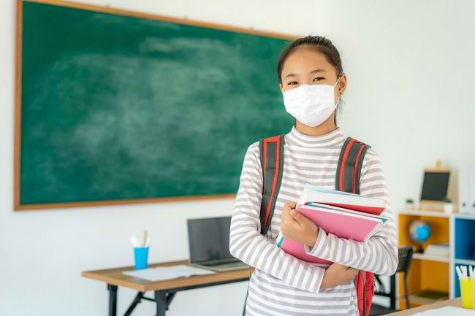
TERIMA KASIH

